Slide 1


VMEC-01 · AI20K · TEAM P-124
VCare+
VCare+
Hệ Thống Khám Bệnh Đa Tầng Bác Sĩ Giám Sát
Trợ lý AI tiếp đón y tế: phân tầng cấp cứu, gợi ý chuyên khoa, tạo yêu cầu đặt lịch. Con người luôn duyệt.
c4-app-t124.vercel.app
Notes:
Chào ban giám khảo, chúng tôi là Team P-124, AI20K Build Phase Cohort 4, với VCare+ (mã dự án VMEC-01). VCare+ là trợ lý AI tiếp đón y tế: phân tầng cấp cứu theo thang ATS, gợi ý chuyên khoa, tra bác sĩ và cơ sở, rồi tạo yêu cầu đặt lịch. Agent không chẩn đoán, không kê đơn; điều phối viên là người duyệt cuối cùng.

Slide 2

VẤN ĐỀ
Đặt lịch khám vẫn khó với bệnh nhân
19 phút
13,7%
115
chờ khám trung bình
đăng ký khám online
bỏ sót ca cấp cứu
BV Quân y 103 · 2024
BV Mắt TP.HCM · Tuổi Trẻ, 05/2025
Đau ngực, khó thở: đi viện ngay
Ràng buộc: chỉ định hướng, không chẩn đoán, không kê đơn.
VCare+ · Team P-124 · AI20K Build Phase
02 / 9
Notes:
Đặt lịch khám vẫn là chuỗi việc khó. Ba con số, mỗi con số một ý.
1) 19 phút: thời gian chờ khám trung bình của 303 bệnh nhân ngoại trú tại Bệnh viện Quân y 103 (tháng 4 đến tháng 9/2024), độ lệch chuẩn 14,7 phút. Chờ lấy mẫu trung bình 16,5 phút; chờ kết quả xét nghiệm huyết học 55,3 phút, sinh hóa 98 phút. Nguồn: Tạp chí Y học Cộng đồng, tập 67, số 2, DOI 10.52163/yhc.v67i2.4385. Lưu ý khi nói: đây là số của một bệnh viện, không đại diện toàn quốc.
2) 13,7%: tỷ lệ bệnh nhân đăng ký trực tuyến tại Bệnh viện Mắt TP.HCM, theo số liệu bệnh viện trích trong Tuổi Trẻ ngày 15/05/2025. Cùng bài, Bệnh viện Nhân dân 115 khoảng 20%. Ý nghĩa: phần lớn bệnh nhân vẫn đến trực tiếp hoặc gọi điện, đúng chỗ VCare+ muốn giảm tải.
3) Bỏ sót ca cấp cứu: đây là rủi ro an toàn, không phải số liệu thống kê nên slide không đưa con số. 115 là số cấp cứu quốc gia, cũng là nút luôn hiện trong app. Khi người dùng mô tả dấu hiệu như đau ngực, khó thở, agent không tiếp tục đặt lịch mà cảnh báo đi viện ngay hoặc gọi 115.
Có thể nói thêm, nhưng không có số liệu kiểm chứng nên không đưa lên slide: bệnh nhân khó tự biết khám khoa nào; tổng đài dễ quá tải. Không dùng cụm "mất 10 đến 30 phút chờ đợi" vì chưa có nguồn.
Ràng buộc thiết kế: agent chỉ định hướng, không chẩn đoán, không kê đơn.

Slide 3
GIẢI PHÁP & GIÁ TRỊ
Một cuộc trò chuyện, con người luôn duyệt
1
2
3
4
5
6
→
→
→
→
→
Hỏi triệu chứng
Gợi ý chuyên khoa
Tìm bác sĩ
Bệnh nhân xác nhận
Điều phối viên duyệt
Nhắc lịch
Thử nghiệm: 104 hồ sơ điều phối, 0 lịch hẹn chính thức được chốt tự động.
Bệnh nhân
Điều phối viên
Bệnh viện
Đúng khoa, cảnh báo cấp cứu sớm
Yêu cầu đủ thông tin, chỉ cần duyệt
Giảm tải tiếp đón, có log giám sát
VCare+ · Team P-124 · AI20K Build Phase
03 / 9
Notes:
Bệnh nhân chỉ cần trò chuyện: agent hỏi triệu chứng (mỗi lượt tối đa một câu ngắn), gợi ý khoa, tìm bác sĩ, bệnh nhân xác nhận, rồi điều phối viên duyệt và nhắc lịch; ca ATS 1–2 bị ngắt ngay và hướng dẫn gọi 115. Bước màu đỏ là điểm mấu chốt: trong môi trường thử nghiệm có 104 hồ sơ điều phối (đếm trong Supabase ngày 12/10/2026, 0 liên kết tới lịch hẹn chính thức), chưa có lịch hẹn chính thức nào được chốt tự động (nguồn: cơ sở dữ liệu Supabase của dự án). Ba nhóm hưởng lợi: bệnh nhân, điều phối viên và bệnh viện.

Slide 4
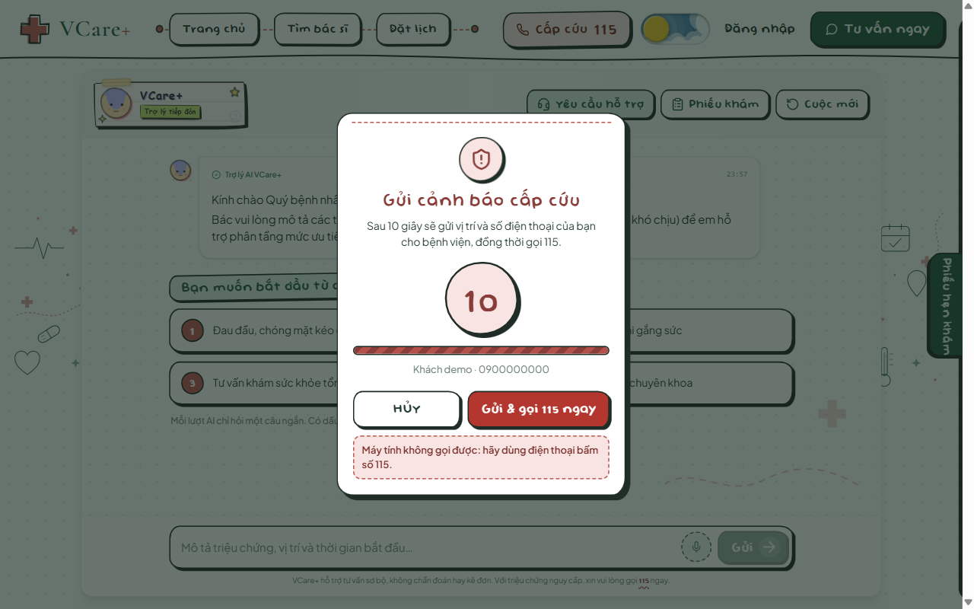
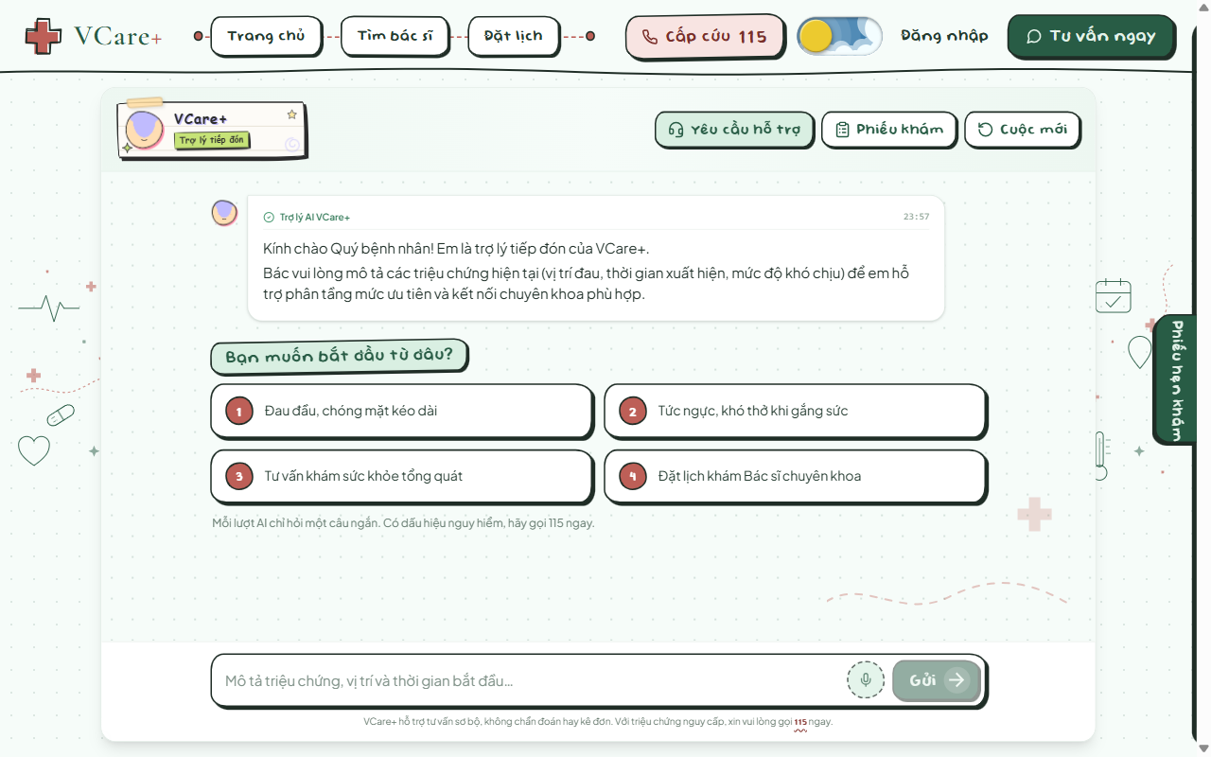
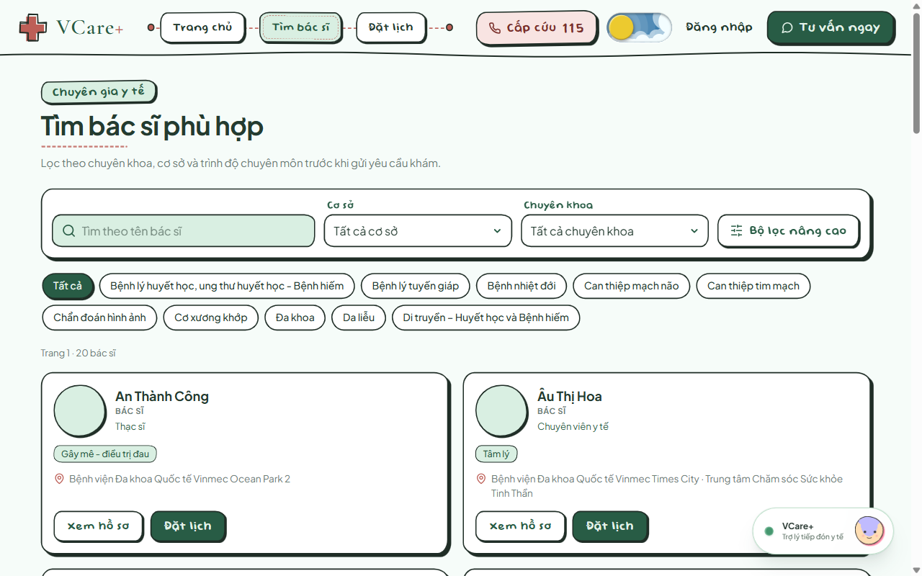
DEMO
Ba kịch bản trên sản phẩm thật
Màn hình cảnh báo 115
Khung tư vấn AI
Trang tìm bác sĩ
CẤP CỨU
ĐIỀU HƯỚNG
ĐẶT LỊCH
“tức ngực khó thở vã mồ hôi”
“Đau khớp gối, gần Long Biên?”
“Đăng ký khám qua chat”
ATS 2, nghi hội chứng mạch vành cấp: gọi 115
Chấn thương chỉnh hình, Vinmec Riverside, hỏi thêm 1 câu
Tạo yêu cầu, chờ điều phối viên xác nhận
Dùng thử: c4-app-t124.vercel.app
04 / 9
Notes:
Ba kịch bản chạy trên sản phẩm thật. Một: "tức ngực khó thở vã mồ hôi" được cổng an toàn đánh dấu ATS 2, nghi hội chứng mạch vành cấp, ngắt hội thoại và hướng dẫn gọi 115. Hai: đau khớp gối, hỏi cơ sở gần Long Biên, agent gợi ý Chấn thương chỉnh hình tại Vinmec Riverside và chỉ hỏi thêm một câu. Ba: đăng ký khám qua chat tạo một yêu cầu, chờ điều phối viên xác nhận.)

Slide 5
KIẾN TRÚC
An toàn chạy trước, LLM chạy sau
1
2
3
→
→
Tầng an toàn
AI tư vấn
Dữ liệu thật
Chạy trước LLM. Cấp cứu: 0 token.
Hỏi triệu chứng, tìm bác sĩ, tự phản biện.
992 bác sĩ · 36 cơ sở.
FastAPI · Supabase · LangGraph · ChromaDB + SQLite FTS5 · DeepSeek
VCare+ · Team P-124 · AI20K Build Phase
05 / 9
Notes:
Mọi tin nhắn đi qua tầng an toàn trước khi chạm tới LLM: chặn tấn công prompt, phát hiện cấp cứu bằng luật, và che thông tin cá nhân bằng Presidio; ca cấp cứu và ca tấn công tiêu tốn 0 token LLM. Sau đó LangGraph chạy bốn bước phân tích, tìm bác sĩ, trả lời và phản biện, dựa trên Hybrid RAG ChromaDB cộng SQLite FTS5. LLM đang chạy thực tế là DeepSeek (deepseek-chat), có OpenRouter, Gemini, OpenAI làm dự phòng.
Chi tiết kiến trúc, nói khi được hỏi: giao diện gồm chat bệnh nhân, hàng đợi điều phối viên, màn hình cấp cứu cho nhân viên và Zalo Bot. API là FastAPI, REST kèm SSE, đăng nhập bằng Supabase Auth và phân quyền theo vai trò. Dữ liệu nằm ở PostgreSQL/Supabase (bác sĩ, cơ sở, lịch, yêu cầu). Số liệu 992, 36, 131 lấy từ trang dữ liệu, đếm trực tiếp.

Slide 6
DỮ LIỆU & CÔNG NGHỆ
Dữ liệu thật, đếm trực tiếp
992
741
5.993
hồ sơ bác sĩ
bệnh có mức ATS
đoạn tài liệu cho RAG
36 cơ sở · 131 chuyên khoa
Mỗi bệnh gắn mức khẩn cấp
ChromaDB + SQLite FTS5
React 19 · FastAPI · LangGraph · Supabase
Prototype học thuật dùng dữ liệu công khai của Vinmec, không phải sản phẩm chính thức của Vinmec
06 / 9
Notes:
Các con số này đếm trực tiếp trong cơ sở dữ liệu Supabase của dự án: 992 hồ sơ bác sĩ, 36 cơ sở, 131 chuyên khoa, 741 bệnh có phân tầng ATS và 5.993 đoạn tài liệu cho RAG (ngoài ra có 206 dịch vụ).
Điểm nên nhấn: 741 bệnh có phân tầng ATS. Mỗi bệnh gắn với một mức khẩn cấp, nên hệ thống biết ca nào phải đi viện ngay trước khi nghĩ tới chuyện đặt lịch.
Nguồn: trang công khai của Vinmec, nơi robots.txt cho phép thu thập, và bộ bệnh DDXPlus của Mila/NeurIPS đã Việt hóa. Đây là prototype học thuật, không phải sản phẩm chính thức của Vinmec. Lịch bác sĩ trong demo nên gọi là lịch mô phỏng nếu chưa xác nhận được nguồn.
Công nghệ, nói khi được hỏi. AI: LangGraph, ChromaDB cộng SQLite FTS5, DeepSeek và 3 LLM dự phòng. Backend: Python 3.11, FastAPI, SQLAlchemy, Alembic, PostgreSQL/Supabase. Frontend: React 19, TypeScript, Vite, Tailwind CSS v4, Redux Toolkit, PWA. Vận hành: Vercel, Railway, GitHub Actions, LangSmith; Grafana/Loki/Tempo mới cấu hình sẵn.

Slide 7
AN TOÀN CẤP CỨU
Chúng tôi đo cả khi kết quả chưa đẹp
93,3%
100%
2/30
bắt ca cấp cứu
luật an toàn
ca cấp cứu bị sót
28/30 · bộ ETEK khóa, chạy 1 lần
131 ca: gọi 115, không chẩn đoán, không kê đơn
Tâm thần, hành vi kích động. Nói rõ, không giấu.
ETEK của Bộ Y tế Úc · dưới 100 ca chính thức, chỉ mang tính tham khảo
Based on Commonwealth of Australia (Department of Health and Aged Care) material, ETEK 2nd ed., CC BY 4.0
07 / 9
Notes:
Nói trước: đây là số đo trung thực, kể cả phần chưa đẹp.
1) 93,3%: trên bộ ETEK test khóa chạy một lần (30 ca cấp cứu trong 81 ca, code lúc 02:11 ngày 10/10), hệ thống bắt 28/30, KTC 95% 78,7 đến 98,2 (ATS 1: 10/10, ATS 2: 18/20). Bộ ETEK gồm tình huống của Bộ Y tế Úc, nhãn ATS do chuyên gia gán; bản tiếng Việt do AI dịch nên có thể ảnh hưởng kết quả. Dưới 100 ca chính thức nên chỉ mang tính tham khảo.
2) 100%: luật lâm sàng cứng trên 131 ca (dev, ETEK dev và ca tấn công): cấp cứu có hướng dẫn gọi 115 (44/44), không chẩn đoán xác định (131/131), không kê đơn hay liều thuốc (131/131), tối đa một câu hỏi mỗi lượt (131/131), cấp cứu không mời đặt lịch (44/44). Thêm dấu hiệu nguy kịch vào câu mà không lên cấp cứu: 0/111 ca (kiểm tra metamorphic). Nguồn: eval/conversation_bench/RESULTS.md, đo ngày 13 đến 14/10/2026.
3) 2/30: hai ca bỏ sót là loạn thần do ma túy đá kèm hành vi hung hăng, và nạn nhân bị cưỡng hiếp, hành hung đang kích động. Nhóm yếu nhất là sức khỏe tâm thần, kích động và chấn thương.
Chi tiết nếu bị hỏi sâu: xếp thấp hơn thực tế 8,6%, xếp cao hơn 18,5%, ATS 5 đúng 0/6 vì hệ thống hay xếp lên ATS 4. Trên ETEK dev, bắt cấp cứu 9/10 ở lần đo ngày 10/10; lần offline mới nhất là 10/10, báo cấp cứu thừa 4/19. Bộ tự soạn 15/15 nhưng nhãn do AI soạn, chưa có chuyên gia duyệt. Ý định tự sát được xếp cấp cứu dù nhãn ETEK là ATS 3, nên κ của ETEK dev giảm có chủ đích. Các bộ đo ở những mốc code khác nhau nên không so sánh trực tiếp với nhau.

Slide 8
KIỂM THỬ · 1.039 CA · LLM THẬT
Chất lượng trả lời và giới hạn đã biết
98,8%
2,9 s
0,70$
bắt ca cấp cứu
phản hồi trung vị
mỗi 1.000 hội thoại
Chạy LLM thật (DeepSeek), 1.039 ca
p95 4,9 s · cổng cấp cứu chỉ ~7 ms
Chi phí LLM thật, đo trên 1.039 ca
Giới hạn: đúng chuyên khoa mới 63,1% (gõ không dấu: 45,8%)
VCare+ · Team P-124 · AI20K Build Phase
08 / 9
Notes:
Số liệu từ eval/conversation_bench/RESULTS.md, đo ngày 13 đến 14/10/2026 trên 1.039 ca chạy LLM thật (DeepSeek qua OpenRouter). Các ca được chọn có kỳ vọng chuyên khoa và chuyển người thật, cùng biến thể gõ của chúng, nên không phải mẫu ngẫu nhiên của người dùng thật.
Điểm nhấn: bắt ca cấp cứu 98,8%; trượt kỳ vọng nghiêm trọng 0,1%; luật lâm sàng 98,9%; trạng thái luồng 94,0%; nội dung trả lời 97,6%. Độ trễ p50 2,9 giây, p95 4,9 giây, p99 7,2 giây. Tổng 2.191 lời gọi LLM, 0,73 USD cho toàn bộ lượt chạy, tức 0,70 USD cho 1.000 hội thoại. Ca cấp cứu rõ ràng đi qua cổng zero-token nên chỉ khoảng 7 ms và không tốn token.
Giới hạn đã biết, nên nói thẳng: đúng chuyên khoa 63,1% khi chạy thật; gõ không dấu chỉ 45,8%, chen từ đệm 42,4%; mức ATS 72,0%. Lỗi hay gặp là rơi về Sức khỏe tổng quát dù triệu chứng rõ (xương khớp, hô hấp, mắt, nhi, sản phụ khoa). Khi bật LLM có 27 lượt hỏi hơn một câu và 14/2.130 lượt trả lời bằng tiếng Anh. Kết quả offline (LLM tắt) thấp hơn thực tế ở mọi phần phụ thuộc LLM.
Số đo cũ: kiểm thử đầu-cuối 10 câu ngày 07/10 với DeepSeek cho bám dữ liệu 100%, không bịa thông tin trên 10 câu, gọi đúng công cụ 80% (mục tiêu 85%), p50 9,3 giây. Mười câu chưa đủ ý nghĩa thống kê nên không đưa lên slide. DDXPlus 150 ca ngày 30/09: đúng khoa 70,7%, bắt cấp cứu ATS 1 đến 2 là 46/47; đây là dữ liệu tổng hợp công khai, khác phân bố thực tế.
Việc đang làm tiếp: chuyên khoa khi gõ không dấu, co giật cục bộ đang bị báo cấp cứu nhầm, luật dấu hiệu màng não.

Slide 9

BƯỚC TIẾP THEO
Điều chúng tôi cần để đi tiếp
1
Nhãn chuyên gia & đánh giá lâm sàng
Cùng bác sĩ mở rộng bộ test lên ≥ 300 ca.
2
Dữ liệu lịch thật
Lịch bác sĩ thật của một cơ sở để thử nghiệm.
Quét để dùng thử
Cảm ơn!
c4-app-t124.vercel.app
github.com/AI20K-Build-Phase-Cohort-4/P-124
Prototype học thuật dùng dữ liệu công khai của Vinmec, không phải sản phẩm chính thức của Vinmec.
Notes:
Để đi tiếp, chúng tôi cần hai điều: bác sĩ gán nhãn và đánh giá lâm sàng để mở rộng bộ test lên ít nhất 300 ca, và dữ liệu lịch thật của một cơ sở để thử nghiệm. Xin nhắc lại: đây là prototype học thuật dùng dữ liệu công khai của Vinmec, không phải sản phẩm chính thức của Vinmec. Mời mọi người quét mã QR để trải nghiệm, và cảm ơn ban giám khảo đã lắng nghe!

